Slide 1
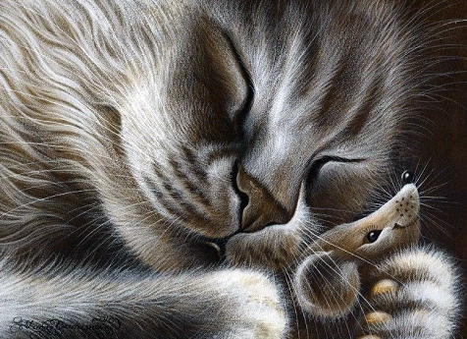
Пушистое счастье
Галерея кошек для учащихся
5 - 9 классов
Автор:
Ольга Михайловна Степанова
учитель английского языка
МБОУ «Цивильская СОШ №1
имени Героя Советского Союза М.В. Силантьева»
города Цивильск Чувашской Республики
2017

Slide 2
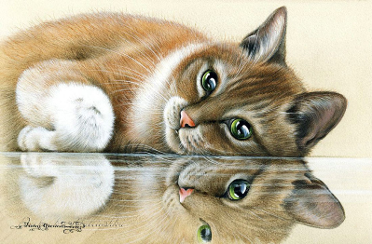
Стихотворение
«Пушистое счастье»
от Елены Леквинадзе
Иллюстрации
от Ирины Гармашевой

Slide 3
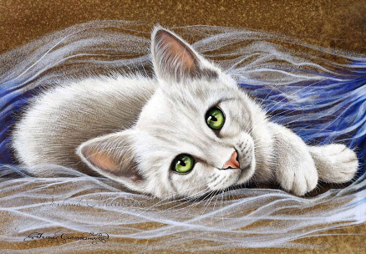
Старик стоял, держа в руках корзину,
И счастье продавал он по рублю,
Смотрело счастье на людей сквозь прутьев паутину,
Те проходили мимо: - Прости, дед, тороплюсь…

Slide 4
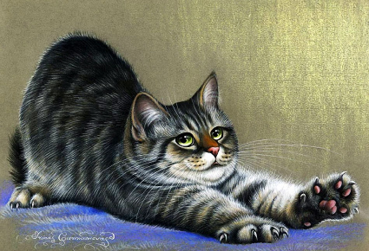
А дед просил: - Возьмите счастье даром,
Я за него копейки не возьму…
В ладони я взяла судьбы подарок,
Домой его за пазухой несу…

Slide 5
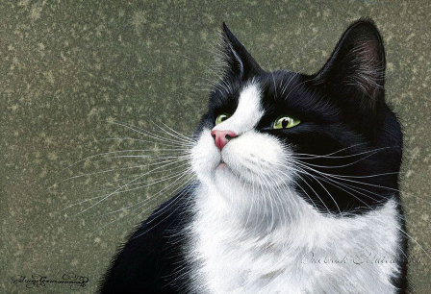
Я чувствовала как сердце счастья бьется.
Оно уткнулось носом в шею мне,
Потом лакало молоко из блюдца,
А за окном ложился тихо снег…

Slide 6
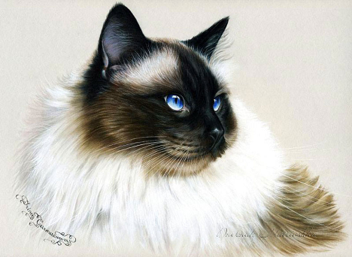
Стоял старик, держа в руках корзину,
Клубочков счастья в ней осталось три,
Купите счастье! Не пройдите мимо!
Оно пушистое, ты только посмотри!»

Slide 7
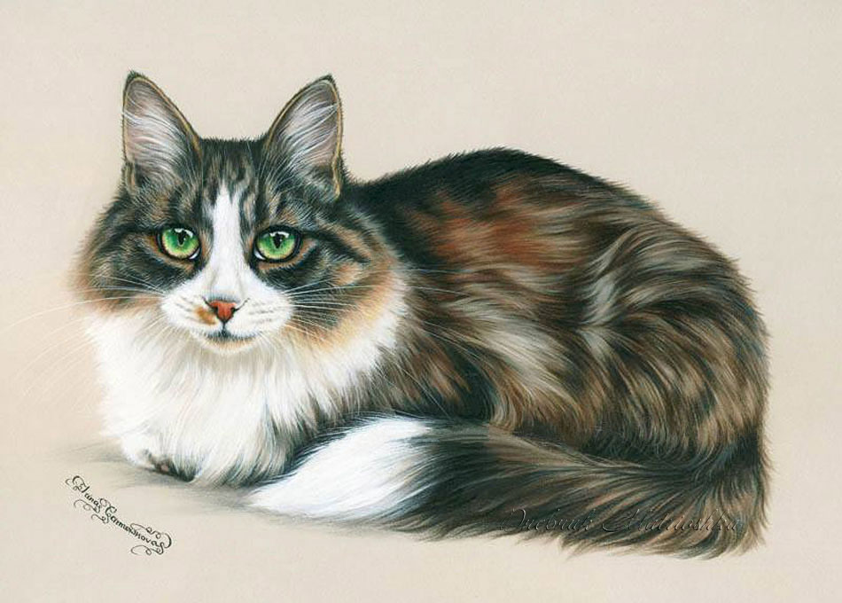
Четыре лапы, уши, нос и хвост,
Ко мне приходит счастье по утрам, У двери вечерами нетерпеливо ждет.
Ласкается, доверившись рукам…

Slide 8
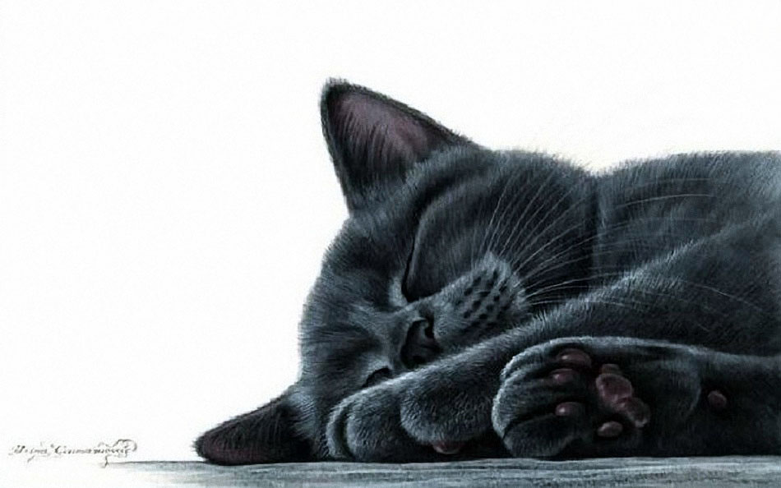
Когда-то счастье из корзины я достала,
В дом, как судьбы подарок, принесла,
От одиночества оно меня спасало,
Даря кусочек мне пушистого тепла…

Slide 9
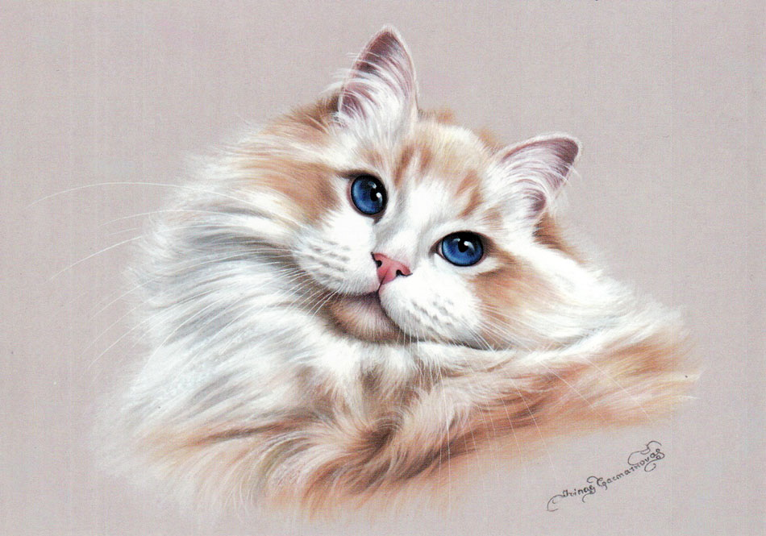
Недавно видела - старик стоял опять,
Держал он вновь в руках свою корзину,
А люди счастье не хотели покупать,
Бежали, пропуская счастье мимо…

Slide 10
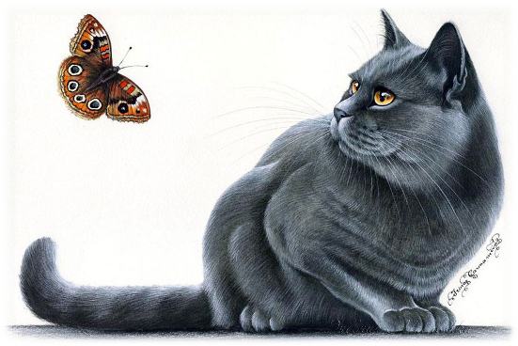
Источник
Леквинадзе Е. Пушистое счастье https://www.stihi.ru/2015/12/11/5917
Изображения взяты на сайте http://yandex.ru
Условия использования сайта https://yandex.ru/legal/fotki_termsofuse/

